Slide 1
通訊網路實驗
Android & Python Programming
Android Studio
Dept. of Electrical and Computer Engineering (ECE)
National Yang Ming Chiao Tung University

Slide 2
評分標準 & 注意事項
出席 30%
Demo 30%
結報 40%
  e3上有學習單
  檔名：學號_姓名_Labx.pdf
  交pdf到對應的資料夾中 (期限一週)

Slide 3
課程大綱
Android Studio Intent & Bundle
Android Studio 猜數字小程式

Slide 4
Demo項目
Q1: 換頁
Q2: 猜數字小程式
Q3: Intent&Bundle
  Q1、Q2、Q3皆寫在同一個專案內，開專案時language記得選Java

Slide 5
Intent(意圖)
在activity之間轉換時使用
可以用來傳遞資料
使用.putExtra()加入資料到intent內，getIntent()接收intent
主要在傳值

Slide 6
Bundle
在不同activity之間傳遞資料
需要Intent協助才能完成資料傳遞
使用.putExtras(bundle)傳送bundle，.getExtras()接收bundle
可以傳遞複數種資料
主要在傳資料
  傳String的資料時要用 .putString( )
  傳Int的資料時要用 .putInt( )

Slide 7
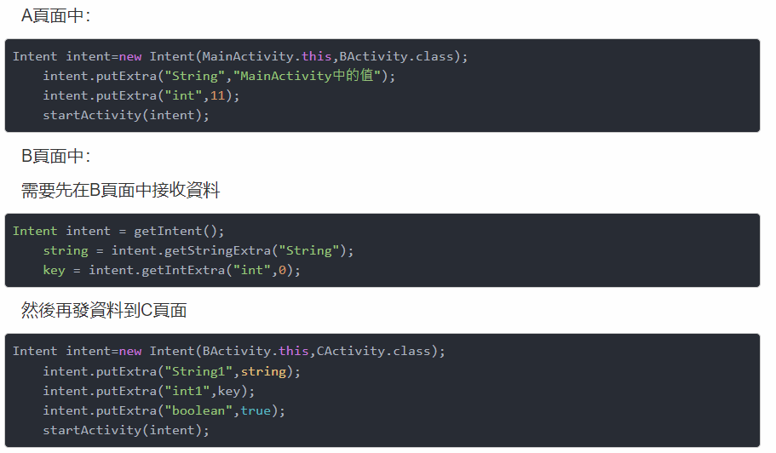
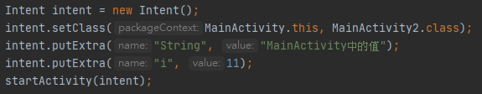


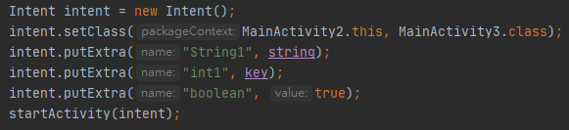
假設從頁面A傳遞到B，再傳遞到C (Intent)

Slide 8
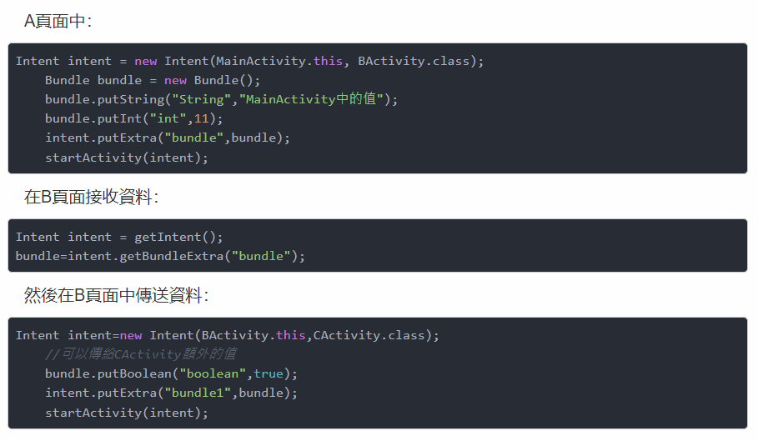
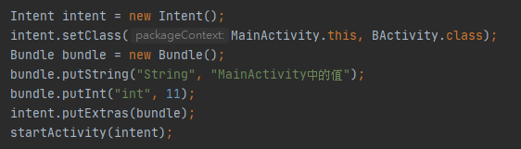


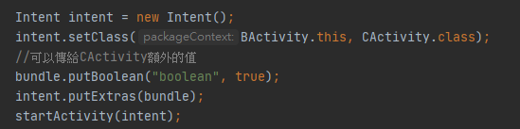
假設從頁面A傳遞到B，再傳遞到C (Bundle)
https://www.gushiciku.cn/pl/2Ryo/zh-tw

Slide 9
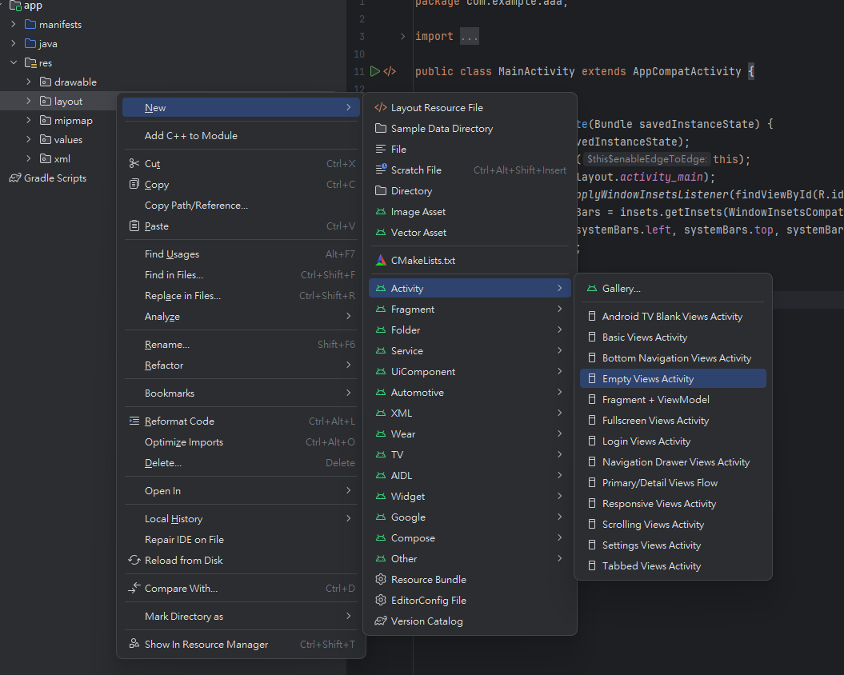
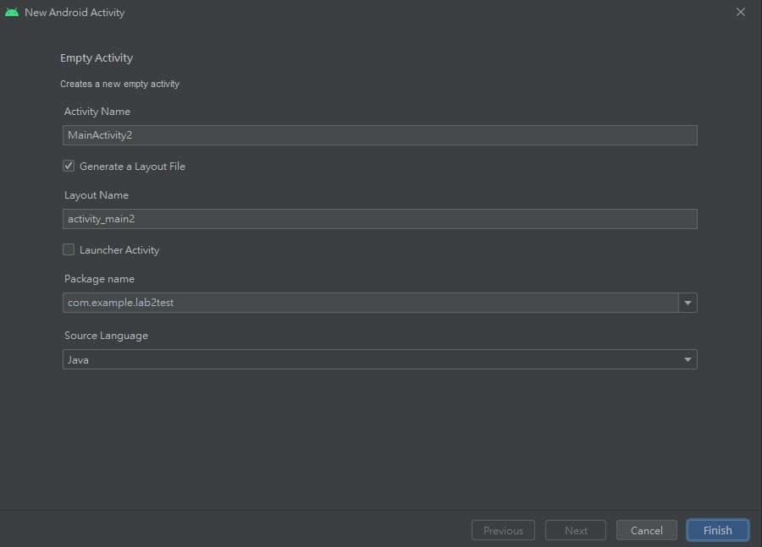
建立一個空的activity
所有的Name都可以自行變更

Slide 10
Q1

Slide 11
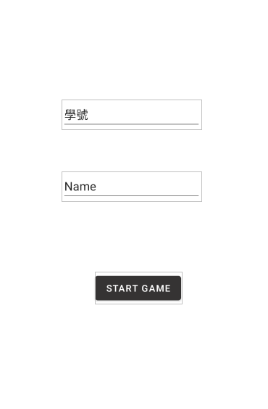
Q1
先設計出App一打開時顯示的主頁面，然後繼續做換頁設定
步驟：
  開啟一個空的新專案
  在xml裡面(如右圖)
    新增兩個EditText，一個輸入學號，另一個輸入名字
    新增一個Button用來轉到下一個activity

Slide 12
Q1
在MainActivity.java中依序做下列
  宣告EditText、Button等
  使用findViewById連結xml中的元件
  藉由.setOnClickListener函數完成按下button後需要做的動作
  接著建立一個空的activity，建好之後先不用動他

Slide 13
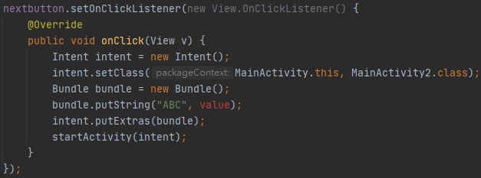
Q1
接上頁，在MainActivity.java中
  放在.setOnClickListener裡面
    Intent intent = new Intent();
    intent.setClass(MainActivity.this, MainActivity2.class);
    Bundle bundle = new Bundle();
    bundle.putString(“變數名稱”, 變數的內容);
    intent.putExtras(bundle);
    startActivity(intent);

Slide 14
Q2

Slide 15
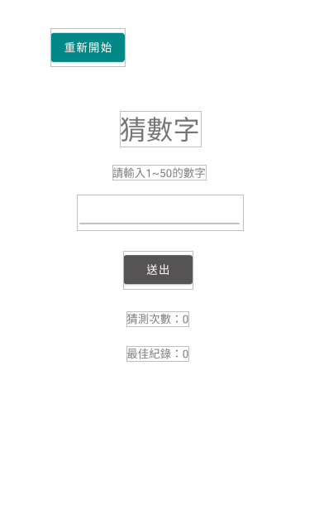
Q2
猜數字小程式
規則：
  在1~50裡面猜一個數字
  猜測數字後會得到新的提示(紅框框內
  顯示的文字)
  每猜一次猜測次數+1
  猜對後顯示猜對且會有最佳紀錄
  按下重新開始後可以進行下一輪遊戲

Slide 16
Q2
將Q2的程式放在第二個activity中
Hint:
在Activity_main2.xml中
  新增一個EditText，用來輸入猜測的數字
  新增一個Button用來送出猜測的數字
  新增三個TextView用來記錄提示、猜測次數、最佳紀錄
  新增一個Button用於重新開始遊戲
  (如前頁圖示)

Slide 17

Q2
在MainActivity2.java中
  宣告EditText、Button、TextView
  宣告變數
  藉由findViewById連結xml中的元件
  設定randNum=(int) (Math.random() * 50 + 1);
  按下”送出”按鈕後的判斷式(見下頁)
  設定按下”重新開始”按鈕的功能
  e.g.重新選擇randNum、min/max和提示改為初始值、猜測次數歸零

Slide 18
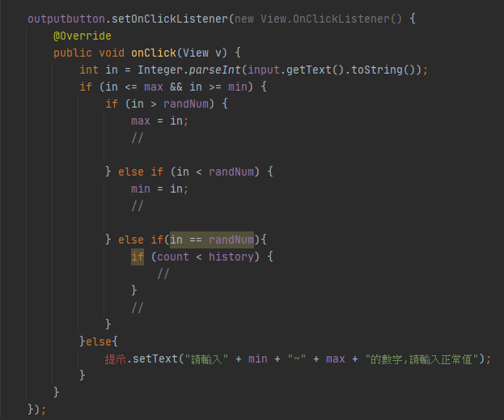
Q2
Hint:
  按下”送出”按鈕後的判斷式

Slide 19
Q3

Slide 20
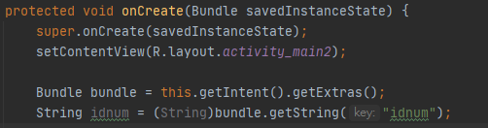
接收bundle的資料
Bundle bundle = this.getIntent().getExtras();
String “變數名稱” = (String)bundle.getString(“在bundle內的變數名稱”);
接收上個activity的資料傳遞時，要放在onCreate 後才可以 不然還沒初始化就接收app會閃退

Slide 21

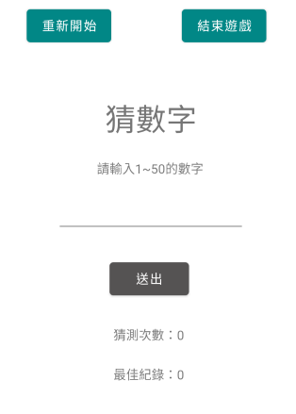
Q3
在剛剛Q2 的下面接收Q1傳送的資料
在剛剛Q2的介面，新增一個Button用來轉到下一個activity
步驟：
  宣告新的Button、findViewById
  新建立一個空的activity

Slide 22
Q3
在MainActivity2.java中
  剛剛新設置的button的setOnClickListener裡面要把Q1的學號、姓名以及Q2得到的最佳紀錄一起傳到新的activity
  Hint:要傳數字可以用bundle.putInt(“變數名稱”, 變數的內容);

Slide 23
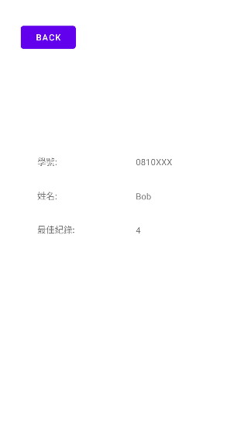
Q3
加入back button，在按下之後回到主頁面

Slide 24
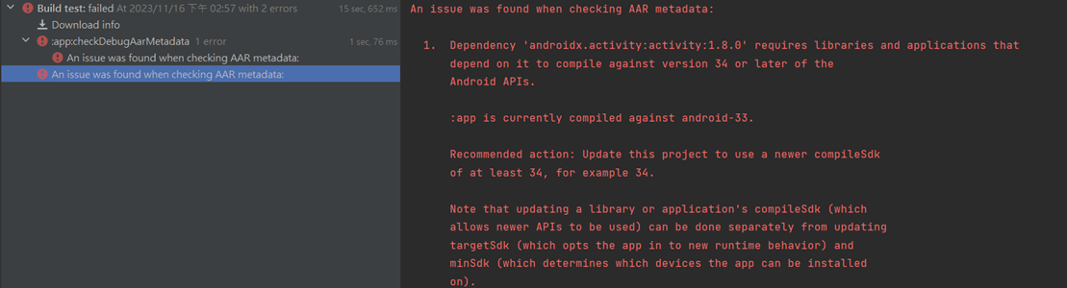
可能遇到的問題

Slide 25
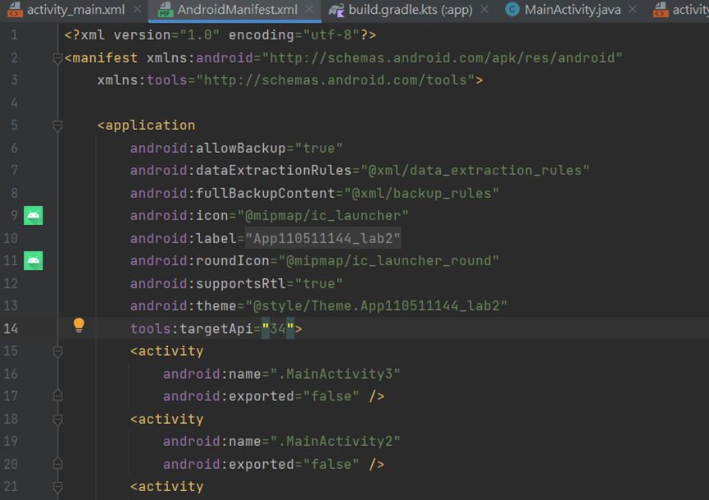
解決方法
(1)在AndroidManifest.xml中，將targetApi改成34

Slide 26
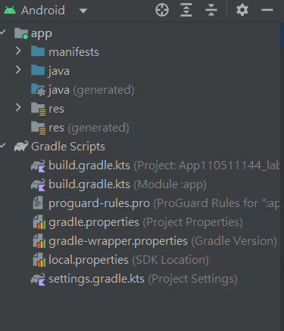
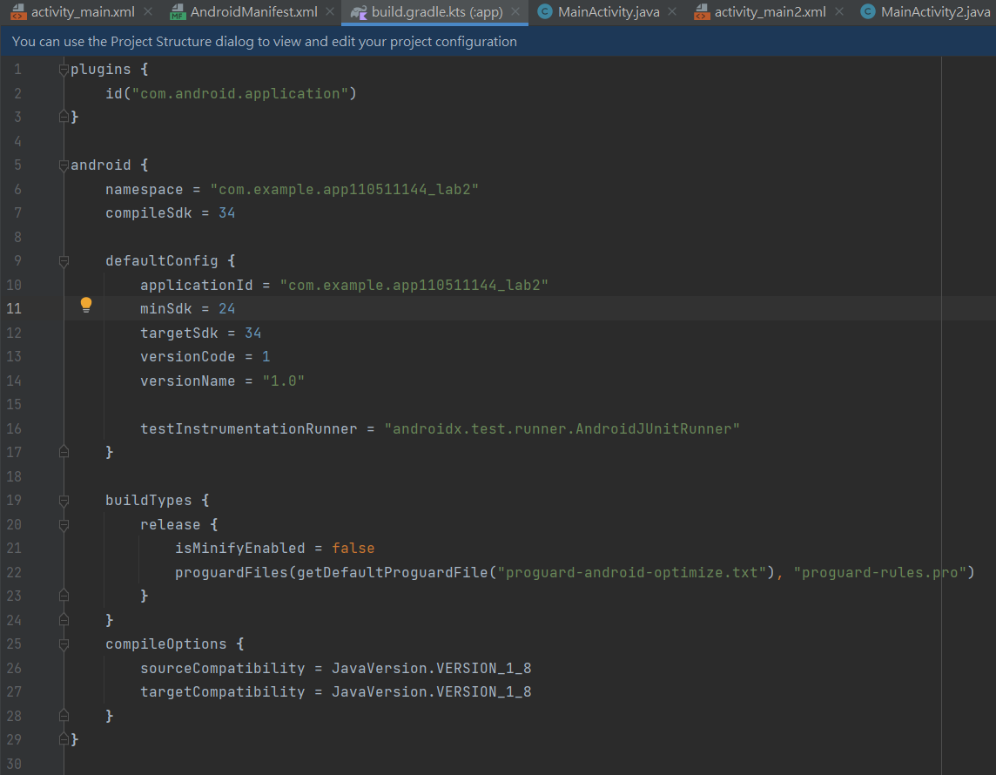
(2)將build.gradle.kts(:app)中的compileSdk跟targetSdk改成34

